Slide 1

A Rule-Based Approach to the Semantic Lifting of Model Differences in the context of Model Versioning
Automatisierte Erzeugung von Transformationsregeln zur Optimierung von Modelldifferenzen

Slide 2
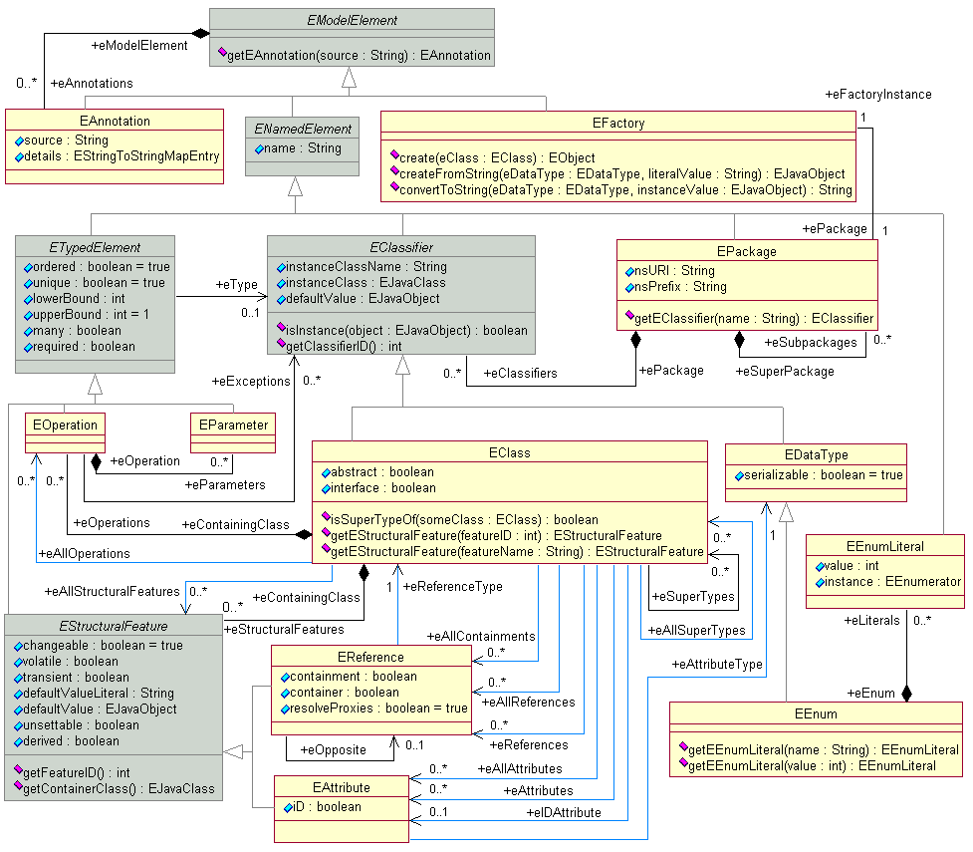
Auswahl des Metamodells

Slide 3
Editieren eines Modells
Grafischer-Editor
Tree-Based-Editor
EMF-Refactor
Erweitert den Tree-Based-Editor um benutzerdefinierte Refactorings.
Neben Java bietet der EMF-Refactor eine Schnittstelle um Refactorings mit Hilfe von Henshinmodellen zu formulieren.
Henshin
Henshin ist ein In-Place-Modell-Transformationssprache für EMF.
Transformation von Ecore basierenden Modellen zur Laufzeit.
Grafischer- und Tree-Based-Editor zur Erstellung.
Das Henshin Metamodell basiert auf Ecore.

Slide 4
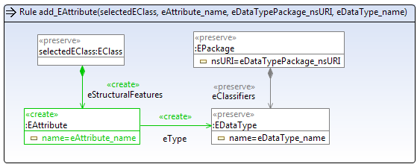
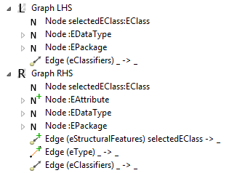
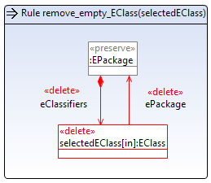
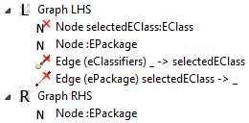
Erstellen eines Transformationssystems

Slide 5
Erstellen der Edit-Rules
Die Henshin Transformationssysteme werden im folgenden Kontext des Semantic Liftings als Edit-Rules bezeichnen.
Die Edit-Rules zu einem bestimmten Metamodell müssen zunächst von Hand erzeugt werden.
Welche Edit-Rules werden benötigt?
Ziel ist es ein Basissatz an Edit-Rules zu erzeugen, mit denen ein Modell aufgebaut und abgeändert werden kann.

Slide 6
Erstellen der Edit-Rules
Erstellen eines vollständigen Satzes Atomic-Edit-Rules
Eine Regel darf sich nicht weiter in kleinere Regeln zerlegen lassen.
Eine Regel gibt die kleinstmögliche Änderung an einem Modell an bei der das Modell valid bleibt.
Valid bedeutet in diesem Zusammenhang, dass aus dem EMF-Modell ausführbarer Code erzeugt werden kann.
Bedenke: Der Ecore-Editor lässt auch Änderungen zu die das Modell inkonsistent werden lassen. (z.B. Klassen ohne Namen zu erzeugen.)
Erstelle eine Atomic-Edit-Rule für jedes Element im Model:
Klassen -> entfernen, hinzufügen, verschieben
Referenzen -> entfernen, hinzufügen, umbiegen (required)
Attribute -> Wertänderung je Attribute
Abstrakte Klassen selbst (nicht deren Attribute und Referenzen), abgeleitete Referenzen und nicht veränderbare Attribute usw. müssen nicht betrachtet werden.

Slide 7
Erstellen der Edit-Rules
59 + (11) Atomic-Edit-Rules:
Add <Class> : 11
Remove <Class> : 11
(Move <Class> : 11)
Add Reference <Class> <Reference> : 5
Remove Reference <Class> <Reference> : 5
Change Reference <Class>: 3 (Required References)
Attribute Value Change <Class> <Attribute> : 23
18 Advanced-Edit-Rules
Create sub EClass
Pull-Up EAttribute
….
Ausblick: Automatische Generierung der Atomic-Edit-Rules.

Slide 8
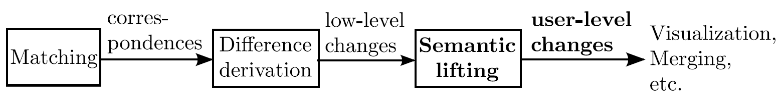
Model Differencing Pipline - Matching
SiDiff
Oder anderer Matcher
Die Qualität des Liftings hängt direkt von der Qualität des Matchings ab.
Aus Benutzersicht macht es einen Unterschied, ob z.B. ein Attribute aus einer Klasse gelöscht wurde und ein gleiches Attribut in einer anderen Klasse wieder eingefügt wurde oder ob das selbe Attribute verschoben wurde.

Slide 9
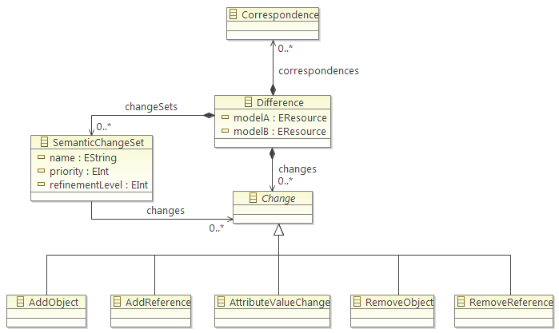
Model Differencing Pipline - Difference Derivation

Slide 10
Model Differencing Pipline - Difference Derivation
Ein Modell kann Klassen aus anderen Modellen referenzieren.
Das Ecore-Modell stellt z.B. eine Type-Library zur Verfügung die häufig für Attribute verwendet wird.
Das Problem besteht darin, dass für das referenzierte Modell keine Matchings also auch keine Correspondences erzeugt werden.
Die Correspondences werden aber für das Sematic Lifting benötigt.
Ecore
Modell A
Modell B

Slide 11
Model Differencing Pipline - Difference Derivation
Merge Imports:
Finde alle externen Referenzen in Modell A und B
Erstelle eine Kopie aller Referenzierten Modelle
Erzeuge eine Correspondence zwischen Original Modell Element und der Kopie.
Filter: Nur für referenzierte Elemente und deren Container.
Biege alle externen Referenzen in Modell B auf die Kopie um.
Biege alle externen Referenzen der AddReference Changes auf die Kopie um.
Nach Lifting -> Mache alle Änderung an der Difference und an Model B wieder rückgängig.

Slide 12
Model Differencing Pipline - Semantic Lifting
Ziel des Semantic Liftings (technisch):
Gruppierung der Low-Level Changes zu User-Level Changes.
Eine Gruppierung wird als Sematic Change Set bezeichnet.
Die Gruppierung wird durch die zuvor erstellten Edit-Rules vorgegeben.
Die Gruppierung erfolgt automatisch über Henshin Transformationsregeln. Wir werden diese Transformationsregeln im folgenden als Recognition-Rules bezeichnen.
Die Recognition-Rules werden automatisch aus den Edit-Rules generiert.

Slide 13
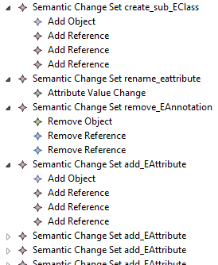




Model Differencing Pipline - Semantic Lifting
Gruppieren der Low-Level Changes:

Slide 14
Automatische Generierung der Recognition-Rules
Generieren der einzelnen Patterns:
Henshin Modell Elemente:
Nodes, Edges, Attributes
Henshin Stereotypen:
<<create>>, <<delete>>, <<preserve>>
Amalgamation Units
Generieren der Kernel- und Multi-Recognition-Rules
Einbetten der Kernel-Rule in die Multi-Rules

Slide 15
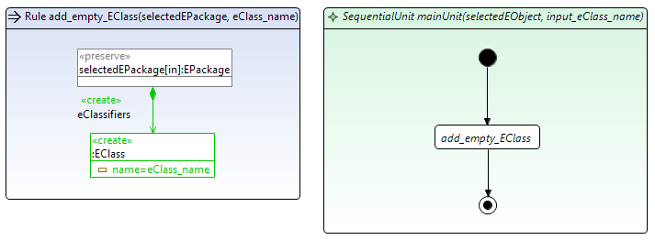
Automatische Generierung der Recognition-Rules

Slide 16
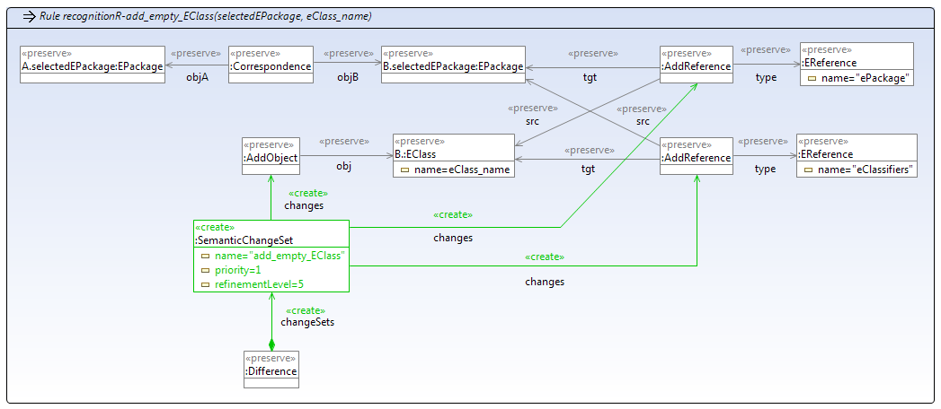
Automatische Generierung der Recognition-Rules

Slide 17
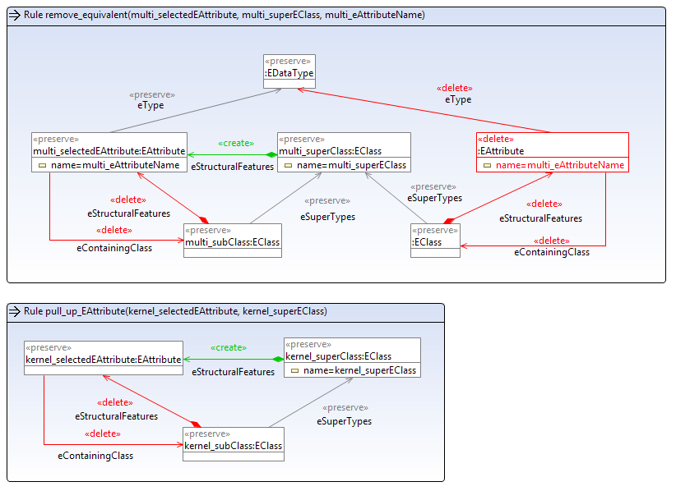
Automatische Generierung der Recognition-Rules

Slide 18
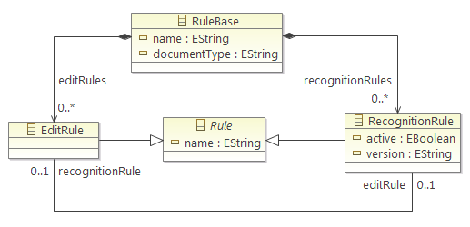
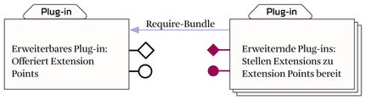
Verwalten der Rulebases
Name
Document Type
Liste der auszuführenden Regeln

Slide 19
Recognition-Engine
Aufbauen des Henshin Arbeitsgraphen:
Technische Modell Differenz
Modell A und B
Das Metamodell von Modell A und B (In unserem Fall Ecore)
Ecore als Meta-Metamodell
Filtern der Recognition-Rules: (optimierung)
Zählen der Low-Level Changes in der Difference.
Zählen der Low-Level Change Nodes pro Recognition-Rule.
Hat eine Recognition-Rule mehr Nodes von einem Low-Level Change Typ als zu diesem Typ Low-Level Changes in der Difference existieren kann die Regel ausgelassen werden.

Slide 20
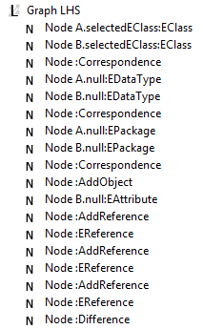
Recognition-Engine
Sortieren der Recognition-Rule:
Low-Level Change Nodes werden nach Häufigkeit in der Difference im oberen Teil der Liste sortiert.
Alle Correspondences werden in den unteren Teil der Liste verschoben.
Alle anderen Nodes verbleiben im mittleren Teil der Liste.
Optimierung verkürzt die Rechenzeit gerade bei großen Modellen vom Minuten- in den Sekundenbereich.

Slide 21
Recognition-Engine
Anschließend werden die Recognition-Rules blockweise an Threads übergeben und Parallel ausgeführt.
D.h. es werden für jede Regel alle Matches im Graph gesucht und für jeden gefundenen Match wird beim anwenden der Regel ein Semantic Change Set erzeugt.
Die dabei entstehenden Semantic Change Sets können sich Teilweise oder ganz überschneiden.
D.h. der selbe Low-Level Change kann in mehreren Semantic Change Sets auftauchen.

Slide 22
Post-Processing
Ziel des Post-Processings:
Eleminieren aller Überschneidungen von Semantic Change Sets.
Erreichen einer möglichst guten Überdeckung der Low-Level Changes.
Es sollten möglichst die großen Semantic Change Sets erhalten bleiben.
Algorithmus arbeitet mit 2 Sets:
PCS_D: Noch zu bearbeitende Semantic Change Sets
PCS_min: Semantic Change Sets die erhalten bleiben.

Slide 23
Post-Processing
Übernehme nur jeweils ein SCS bei äquivalenten SCS in PCS_D.
Bevorzuge SCS mit höherer Priorität.
Die Prioritäten können benutzerdefiniert sein.
Amalgamation Units haben nach der Generierung standardmäßig eine niedrigere Priorität als einfache Regeln.
-> Problem: Amalgamation Kernel-Rules sind häufig identisch mit einfachen Atomic-Recognition-Rules. Bei Amalgamation Units muss es aber nicht zwangsläufig einen Match für die Multi-Rules geben.
Bevorzuge SCS mit höherem Refinment-Level
Das Refinment-Level wird beim generieren der Recognition-Rule berechnet.
-> Summiere für jeden Node der Edit-Rule die Anzahl aller Supertypen => eine Regel mit vielen Supertypen ist „spezieller“ als eine Regel mit wenig Supertypen, die das gleiche SCS erzeugt.

Slide 24
Post-Processing
Übernehme alle sich nicht überlappenden SCS in PCS_min
Finde SCS bei denen alle überschneidenden SCS Teilmengen dieses SCS sind. Entferne alle Teilmengen aus PCS_D und übernehme das SCS in PCS_min
Finde SCS die Low-Level Changes enthalten die in keinem anderen SCS enthalten sind.
Können alle überlappenden SCS aus PCS_D entfernt werden ohne ungruppierte Low-Level Changes zu erzeugen kann das SCS in PCS_min übernommen werden.
O.K.
nicht O.K.
O.K.
nicht O.K.

Slide 25
Post-Processing
Zerlege alle restlichen sich noch überschneidenden SCS in PCS_D in disjunkte Gruppen.
Berechne kombinatorisch (limitiert) die optimale Auswahl der zu erhaltenden SCS unter den zuvor gegebenen Optimierungskriterien:
Eleminieren aller Überschneidungen von Semantic Change Sets.
Erreichen einer möglichst guten Überdeckung der Low-Level Changes.
Es sollten möglichst die großen Semantic Change Sets erhalten bleiben.
&

Slide 26
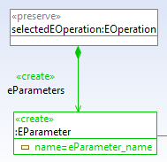

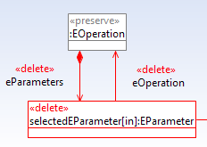

Sequential-Lifting
Create-Use-Dependence
Removed-Used-Dependence
Modell-A
Modell-B
Modell-A
Modell-B

Slide 27
Sequential-Lifting
Führe alle Low-Level Changes aus, die in einem Semantic Change Sets liegen.
AddObjects/References werden Modell A hinzugefügt.
RemoveObjects/References werden Modell B hinzugefügt.
AttributeValueChanges werden in Modell A auf den neuen Wert gesetzt.
Entferne alle ausgeführten Semantic Change Sets incl. deren Low-Level Changes aus der Difference.
Füge für alle entfernten Add/RemoveObjects Correspondences in die Difference ein.
Starte die Recognition-Engine.
Starte das Post-Processing.
Wiederhole Schritt 1-5 solange wie in einem durchlauf neue Semantic Change Sets erzeugt werden oder bis keine Low-Level Changes mehr vorhanden sind.

Slide 28

Live-Demo

